Slide 1


Název práce: RGB Laserový projektor Jméno: Šimon Hrouda Škola: Gymnázium Brno-Řečkovice, p. o. Kraj: Jihomoravský
Obor: 10. Elektrotechnika, elektronika a telekomunikace
Notes:
Vazena poroto, milí posluchači, rád bych vám představil moji středoškolskou odbornou činnost, s názvem RGB Laserovy projektor, ktera spada do oboru 10 -- elektrotechnika, elektronika a telekomunikace a byla finančne podpořena jihomoravským krajem.

Slide 2
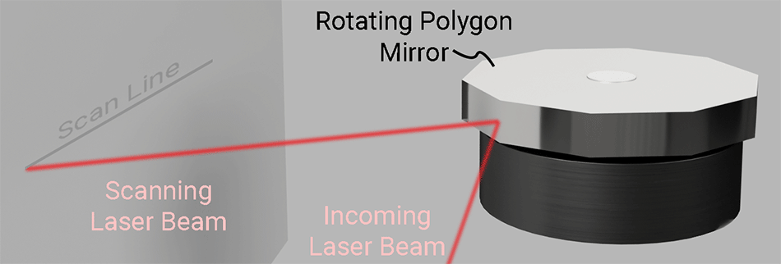
Laser scanning
Úvod
Technologie – Rychle se hýbající laserový paprsek
Zdroj: coherent.com
Notes:
Laserove projektory funguji díky technologii laser scanningu, která spočívá v rychlém pohybu laserového paprsku.
Tato technologie se využívá například v...

Slide 3
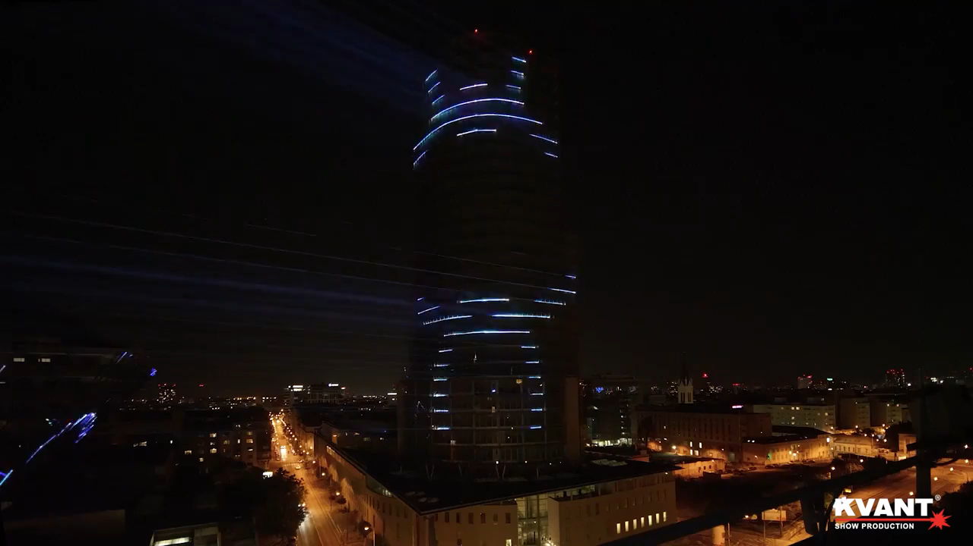
Dálkové promítání
Úvod
Zdroj: YouTube / Pangolin Laser System
Notes:
dálkovém promítání,

Slide 4
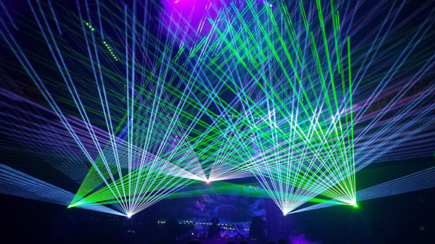
Laser shows
Úvod
Zdroj: pangolin.com
Notes:
laser shows pro publikum,

Slide 5
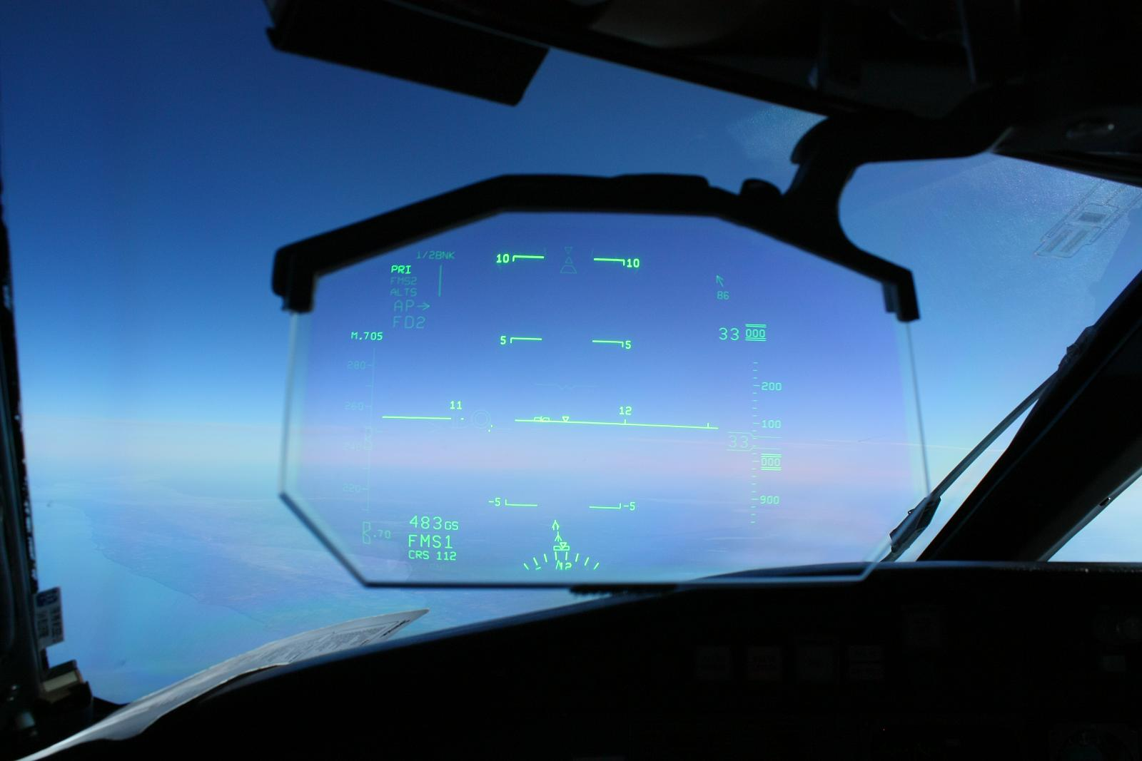
HUD
Úvod
Zdroj: airlineratings.com
Notes:
v head up displejích,

Slide 6
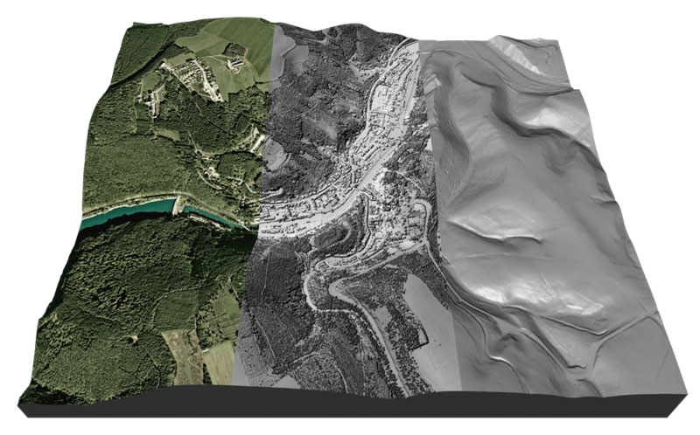
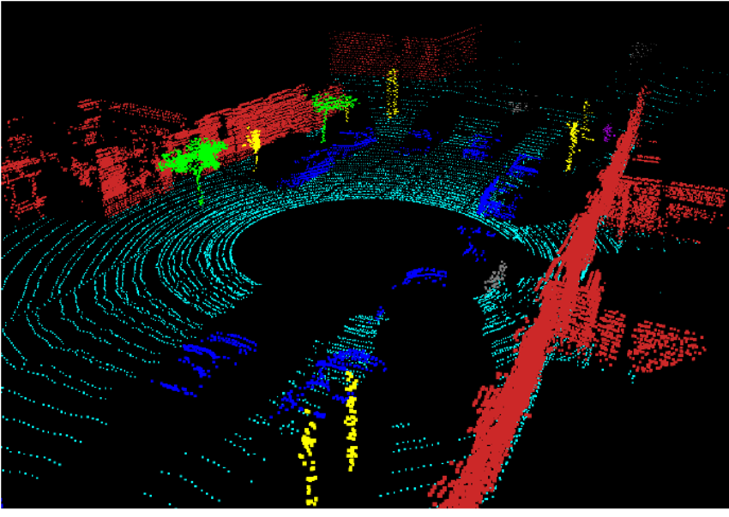
3D Skenování
Úvod
Zdroj: arctron.de
Zdroj: researchgate.net
Notes:
v 3d skenování prostor a zemského povrchu

Slide 7

Skenování čárových kódů
Úvod
Zdroj: searchenginejournal.com
Notes:
nebo skenování čárových kódů.

Slide 8
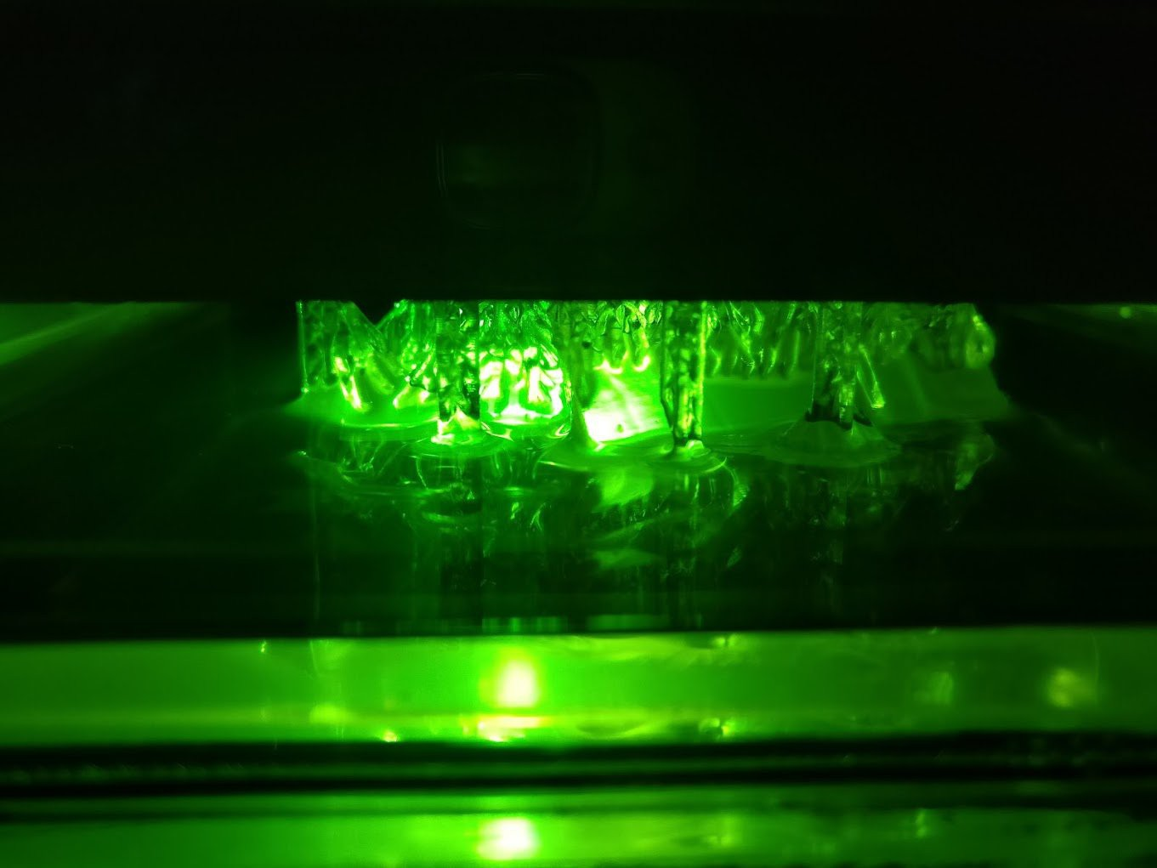
SLA 3D tisk
Úvod
Zdroj: Hackaday / Mark Peng
Notes:
dále se používá v SLA 3D tiskárnách,

Slide 9
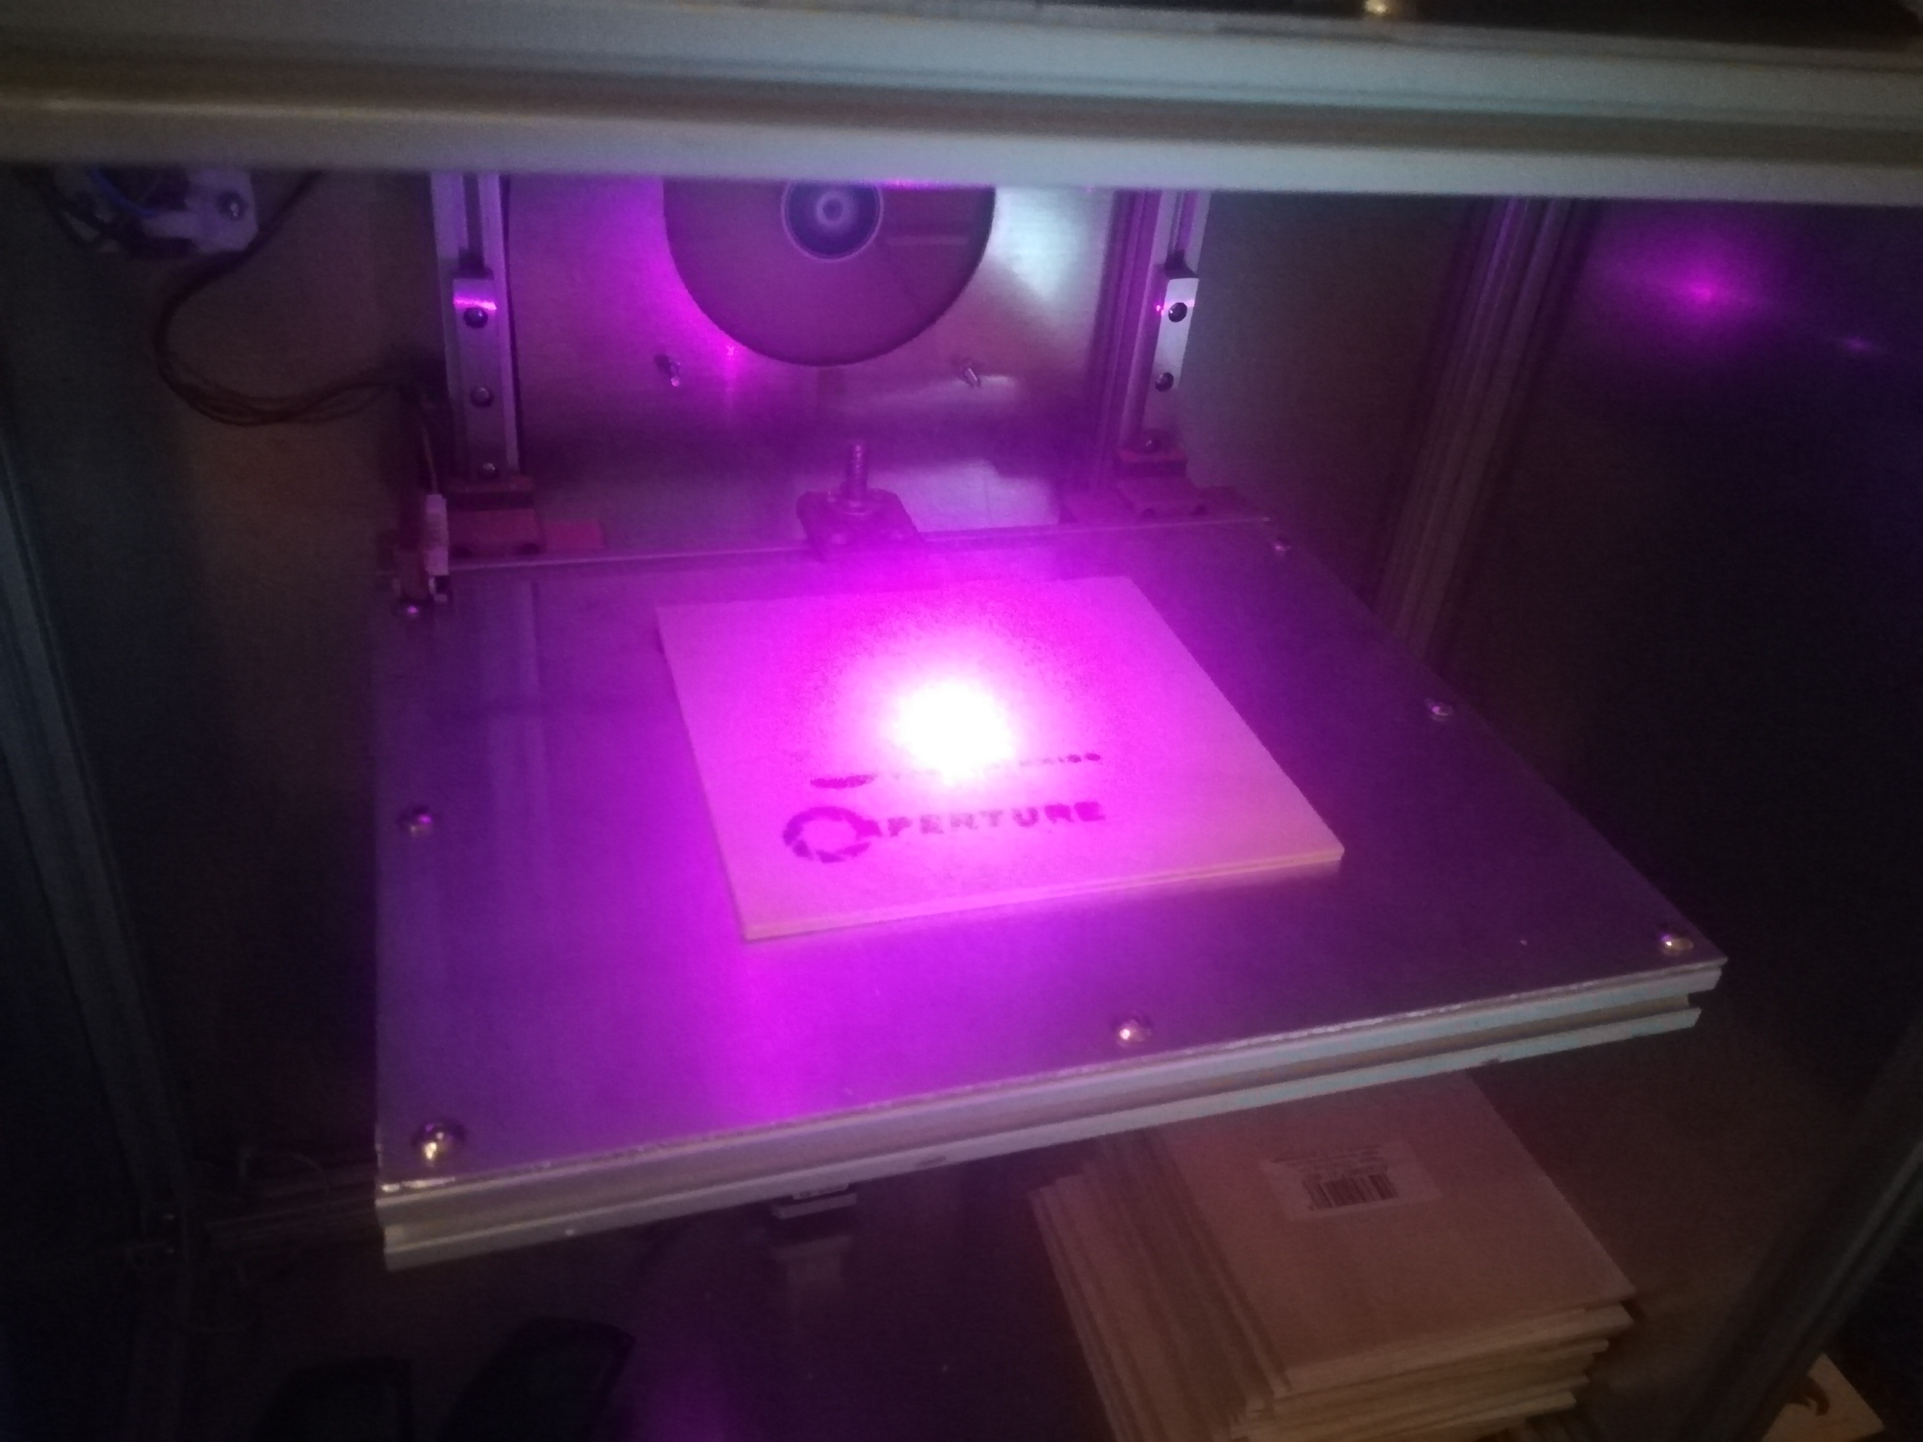
Laserové gravírování
Úvod
Zdroj: Hackaday / Dominik Meffert
Notes:
nebo v laserových gravírovačkách.

Slide 10

Úvod
Cíle
Navrhnout a sestavit laserový projektor
Naprogramovat k němu software
Promítaní
Přívětivé uživatelské prostředí
Jednoduchá instalace
Nahrát tento software a plány projektoru na platformu github.com
Zdroj: github.com
Notes:
Bohužel ale neexistuje žádná uživatelsky přívětivá open-source platforma, díky které by se zájemci o laser scanning mohli s technologií seznámit.
Proto jsem si vytyčil následující cíle:
Navrhnout a sestavit laserový projektor, díky kterému by se zájemci seznámili s laser scanningem.
Naprogramovat k tomuto projektoru sofwarove.
který by měl umožňovat promítání
měl by mít přívětivé uživatelské prostředí a
mělo by být jednoduché ho nainstalovat.
A nakonec software i plány projektoru nahrát na platformu github, která slouží pro sdílení open-source kódu.

Slide 11


Princip laserové projekce
Úvod
Persistance of vision
Pohyb rychlejší, než lidské oko
Zdroj: shutterstock.com
Zdroj: istockphoto.com
Notes:
Laserová projekce je založena na principu persistance of vision, který spočívá v tom, že se světelný bod pohybuje rychleji, než lidské oko tento pohyb zaznamená. To znamená, že lidské oko vidí křivku, po které se bod pohyboval i když tam žádná čára není.
Tento efekt je možné pozorovat například, když roztočíme prskavku. V tu chvíli je vidět kružnice, kterou opíše hořící bod.

Slide 12
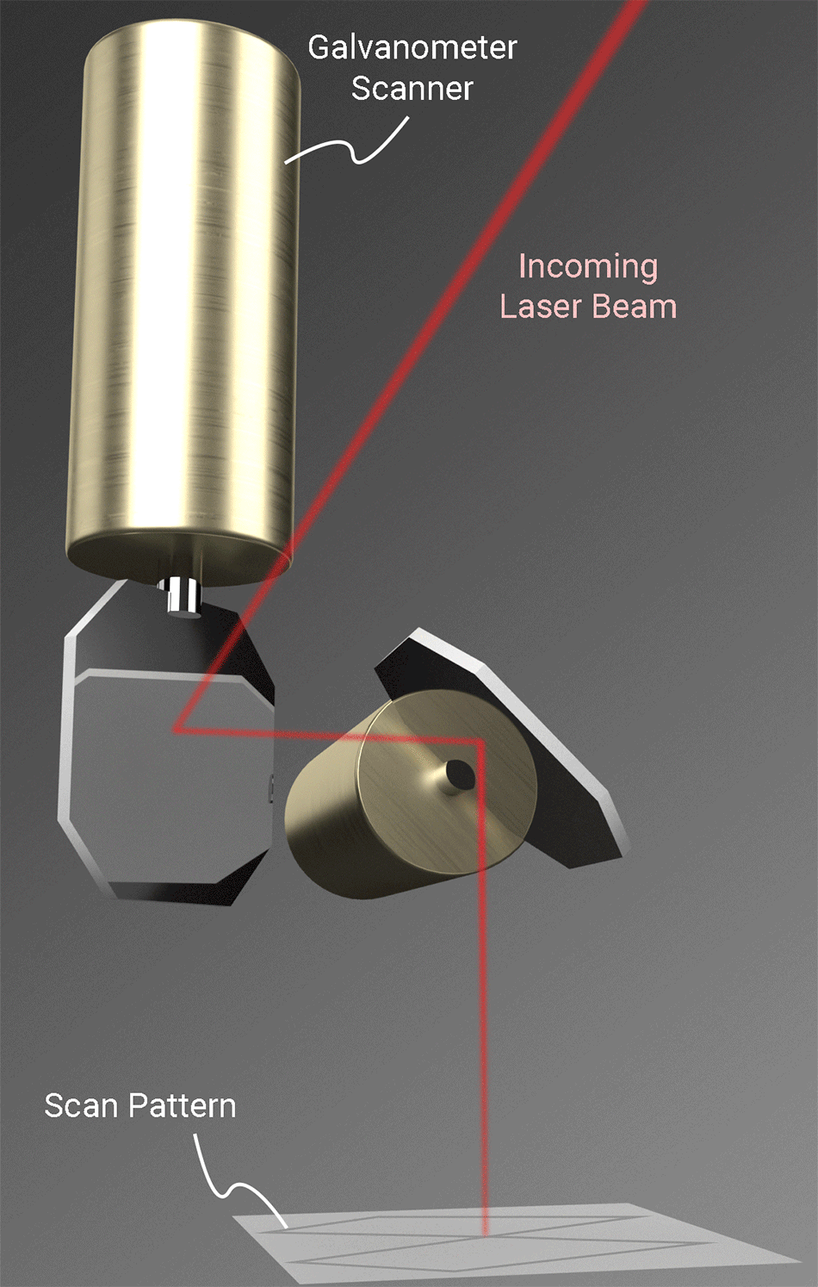
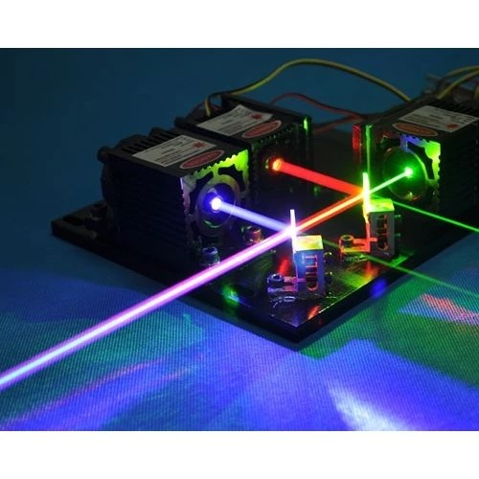
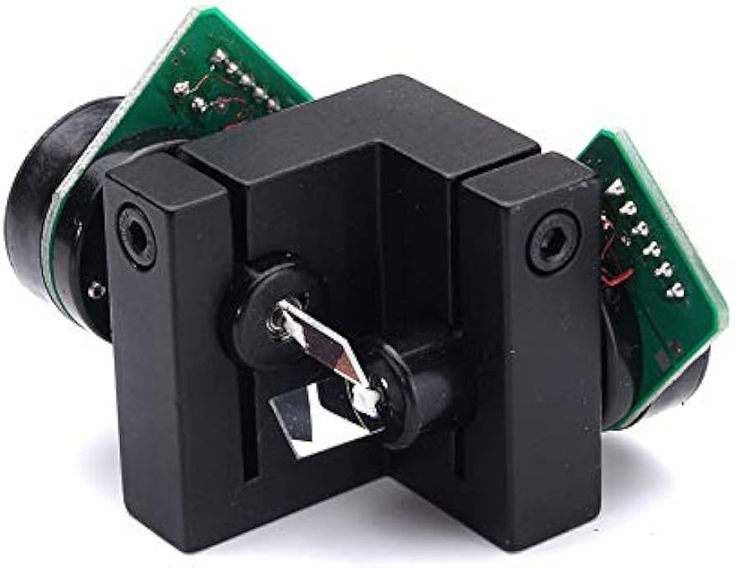
Promítání
Hardware
Zdroj: aliexpress.com
Zdroj: coherent.com
Zdroj: amazon.de
Notes:
V laserovém promítání je tímto světelným bodem samozřejmě laserový paprsek. V mém projektoru tento paprsek vytváří RGB laserový modul, který pomocí polopropustných zrcátek skládá paprsky ze tří diod (červené, modré a zelené) do jednoho libovolně barevného.
Pohyb paprsku poté ovládají dva galvanometry se zrcátky, které jsou uspořádané tak, aby každý ovládal jednu osu pohybu.

Slide 13
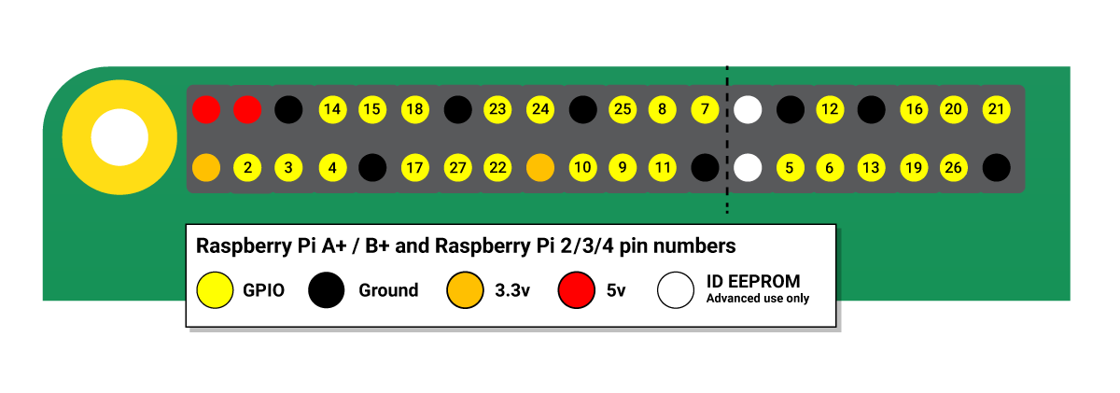
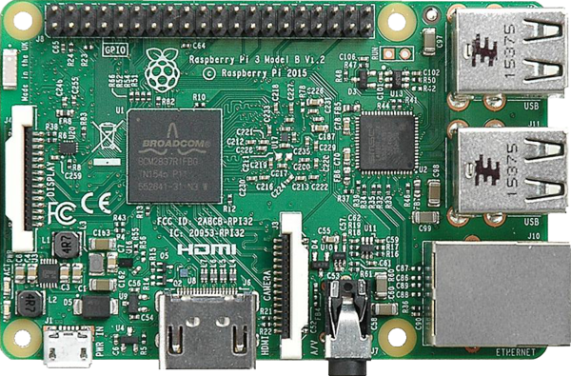




Řídící jednotka
Hardware
Zdroj: raspberrypi.com
Jednodeskový počítač Raspberry Pi
27 GPIO pinů
WiFi, ethernet
OS Linux → monitor a klávesnice
Zdroj: magpi.com
Zdroj: flaticon.com
Zdroj: flaticon.com
Notes:
Jako řídící jednotku jsem si vybral jednodeskový počítač Raspberry Pi. V jeho odhaleném 40pinovém konektoru je 27 GPIO pinů, na které můžu připojit svoje periferie. Raspberry Pi také disponuje možností WiFi připojení. Běží na něm operační systém Linux, díky kterému je možné projektor ovládat i připojením monitoru a klávesnice.

Slide 14
LCD a enkodér
Hardware
Zdroj: vlastní
Notes:
Projektor se dá ovládat i přes zabudovaný displej a rotační enkodér.

Slide 15
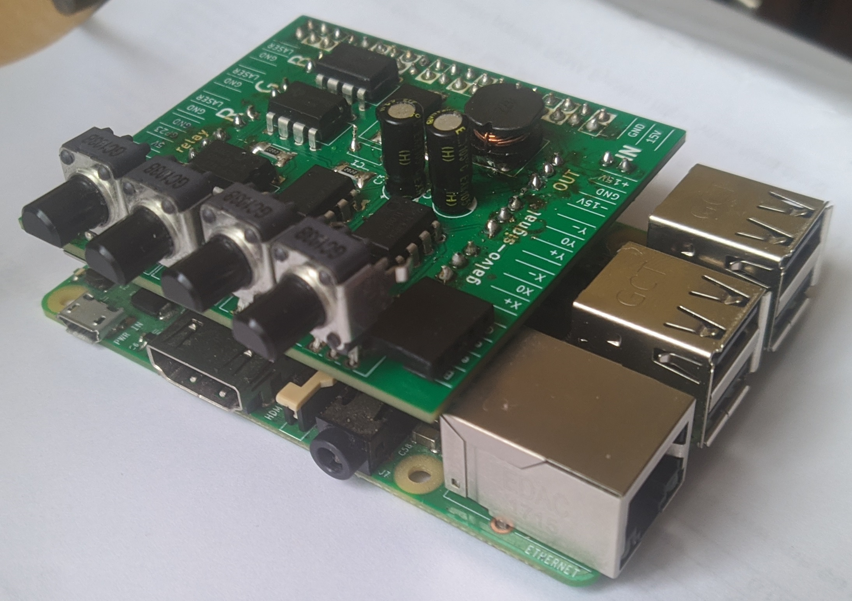
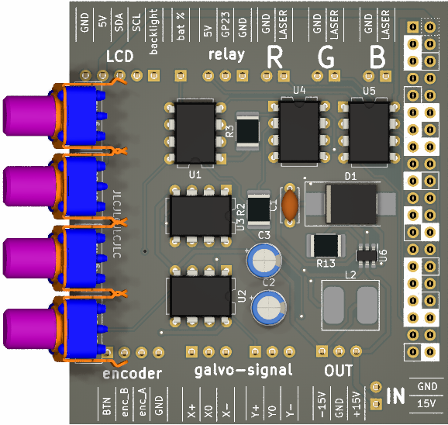
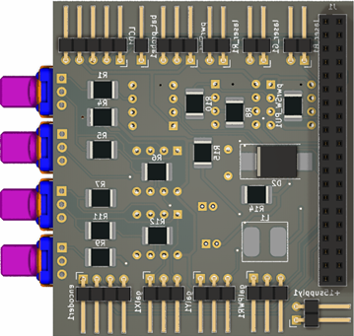
DPS – HAT
Hardware
Konektory
Obvody:
Generátor signálu pro galvanometry
Zdroj -15V
Správa baterie
Notes:
Všechny komponenty projektoru jsou spojené deskou plošných spojů, kterou jsem nadesignoval jako takzvaný HAT. To znamená, že sama drží na 40 pinovém konektoru Raspberry Pi a nezabírá o moc víc místa, než samotné Raspberry Pi.
Na této desce jsou kromě konektorů periferií, které jsou přímo napojeny na 40pinový konektor RPi i tři důležité obvody a sice: Generátor signálu pro galvanometry, zdroj symetrického napětí pro galvanometry a obvod správy baterie.

Slide 16
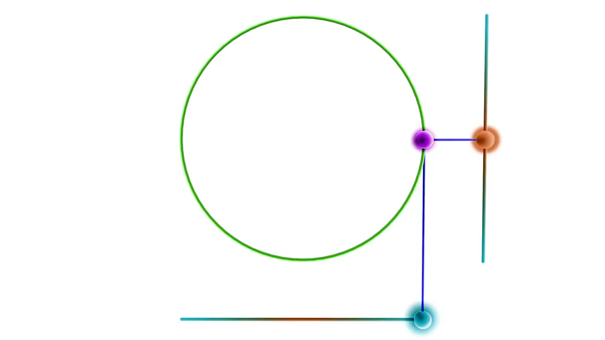
Generátor signálu pro galvanometry
Hardware
X Y souřadnice
D/A převodník
Operační zesilovače
Y
Y
X
Zdroj: vlastní
X
Zdroj: YouTube / Ayush Bakshi
Notes:
Z těchto obvodů stojí za to vysvětlit generátor signálu pro galvanometry.
Galvanometry příjmají dvě diferenciální analogové napětí v rozsahu -10 až +10 V, kdy Každé z těchto napětí udává jednu souřadnici výsledného paprsku, X a Y.
V obvodu digital to analog převodník na základě příkazů z Raspberry Pi generuje libovolné napětí v rozsahu 0 -- 5 V a tento signál následně operační zesilovače transformují do požadovaného napěťového rozsahu.

Slide 17

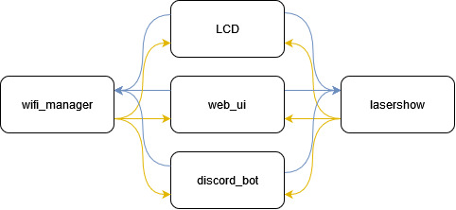
Struktura softwaru
Vstupní
Vstupní
Výstupní
Výstupní
Notes:
Softwarová výbava se skládá celkem z pěti programů, tří frontendových (to jsou LCD, web_ui a discord_bot) a dvou backendových (to jsou lasershow a wifi_manager)
Front-endové programy interagují s uživatelem a komunikují s každým back-endovým programem pomocí dvou socketů-- --(vstupního, kterým zasílají příkazy od uživatele a výstupního, kterým příjmají informace k zobrazení uživateli).

Slide 18
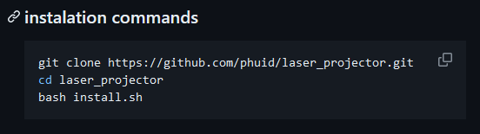
Instalační skript
Software
Knihovny a závislosti
Spouštění programů při zapnutí Raspberry Pi
Notes:
Kromě toho je součástí softwarové výbavy i instalační skript, který zajišťuje jednoduchou instalaci knihoven a závislostí mých programů a k tomu nastaví Raspberry Pi tak, aby se moje programy spustily při každém zapnutí.
Díky němu je možné můj software nainstalovat na jakékoliv raspberry pi těmito třemi příkazy

Slide 19
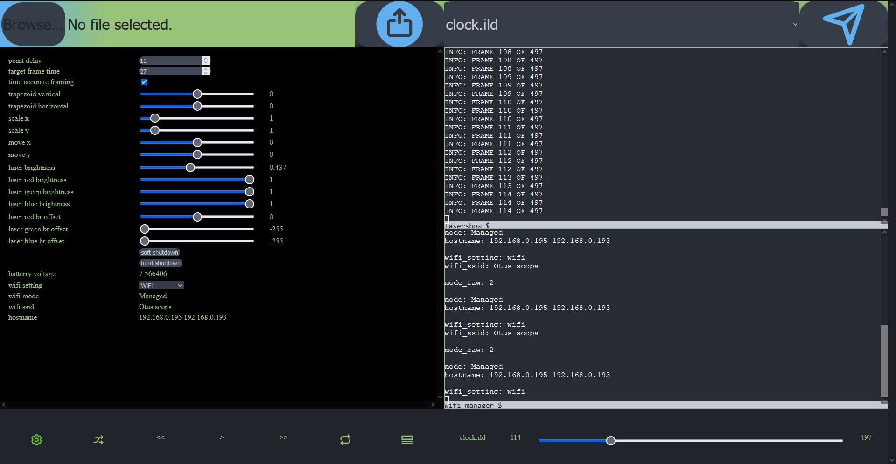
Program lasershow – promítání
Software
Inspirováno projektem tteskac/rpi-lasershow
Funkce:
Barvy
Komunikace s front-endem
Nastavení projekce
Notes:
program lasershow je backendový program, který se stará o promítání. Byl inspirován open-source projektem rpi-lasershow. Oproti němu má navíc například promítání barevných projekcí, samozřejmě komunikaci s frontendovými programy, ale také možnost nastavování různých vlastností projekce, které vám snad předvedu při ukázce.

Slide 20
Program wifi_manager
Software
nastavení WiFi připojení
Vypnuto
Připojení k WiFi z okolí
Vysílání vlastní WiFi
Informace o stavu WiFi připojení
Notes:
Díky programu wifi manager je možné si ve frontendových programech vybírat mezi třemi stavy wifi připojení to jsou:
vypnutá wifi
zapnutá wifi, kdy se raspberry pi snaží připojit na známé sítě v okolí a
zapnutá wifi, kdy raspberry pi vysílá vlastní wifi síť, ke které se dá připojit
Dále front-endovým programům posílá aktuální informace o wifi připojení, aby je zobrazily uživateli.

Slide 21
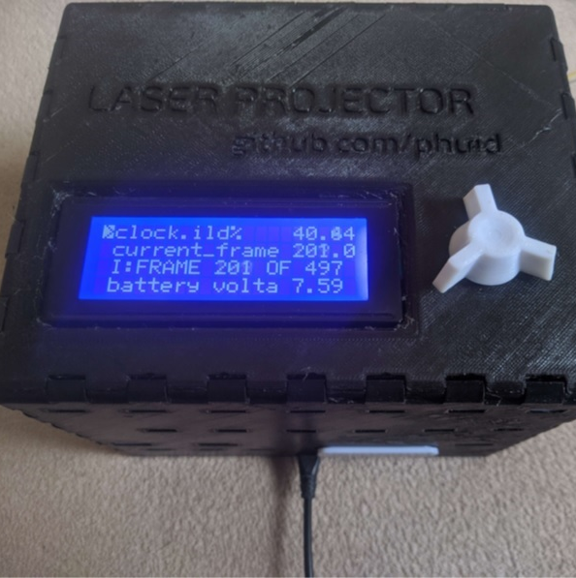
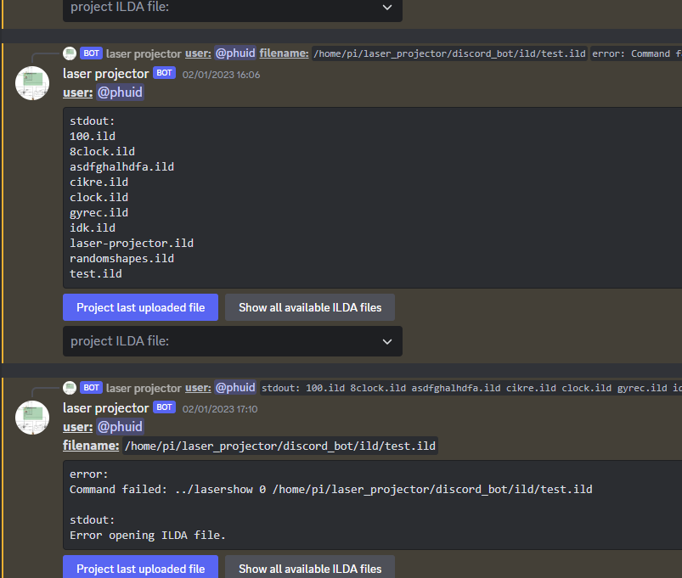
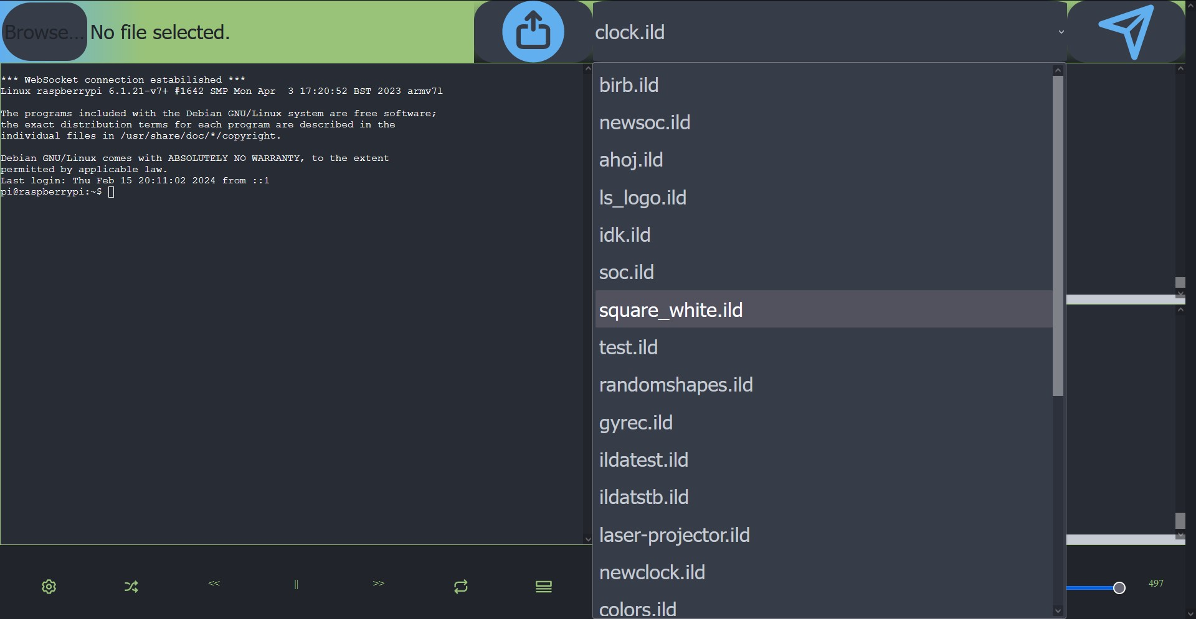
Uživatelské prostředí
Software
Příkazy programům lasershow a wifi_manager
LCD
web
discord
Notes:
Přes front-endové programy může uživatel jednoduše posílat back-endovým programům příkazy nebo nahrát soubor k promítnutí. Uživatelské prostředí se skládá ze tří částí:
displeje a enkodéru přímo na zařízení
webového rozhraní, ke kterému se dá připojit z lokální sítě a
bota na chattovací aplikaci discord, se kterým může uživatel interagovat odkudkoliv na světě

Slide 22
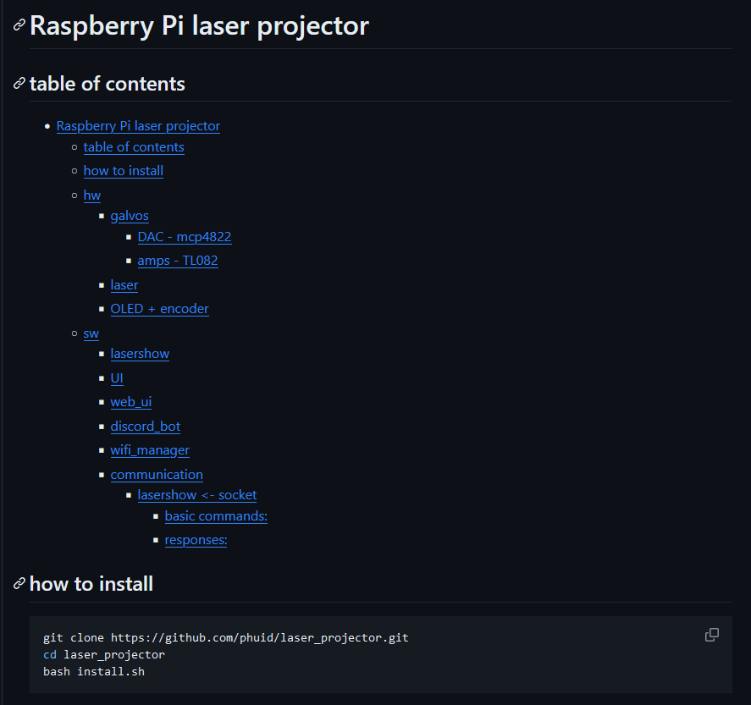
Výsledky
Vlastní projektor + SW výbava
Jednoduše pochopitelné uživatelské rozhraní
Github
Budoucí funkce:
Baterie
Živé kreslení web_ui
Online kamerové ukazovátko
Notes:
Když to shrnu, v této práci jsem navrhnul a sestavil vlastní laserový projektor. Naprogramoval jsem k němu jednoduché uživatelské prostředí a celý projekt jsem nahrál na platformu github.com, určenou ke sdílení open-source kódu
V práci by se dalo pokračovat zprovozněním napájení z baterií, díky kterému by bylo možné si projektor vzít,,, a předvést ho kdekoliv. Dále by se do webového rozhraní dala přidat funkce živého kreslení. Do ní by bylo možné implementovat i kameru, díky které by se dalo kreslit online do obrazu reality.

Slide 23

Poděkování
Tomáš Rohlínek
Mgr. Kateřina Vídenková
Notes:
Na závěr bych rád poděkoval: mému externímu konzultantovi Tomáši Rohlínkovi za věcné rady a připomínky k projektu, mé interní konzultantce magistře Kateřině Vídenkové za pomoc s prací, a JCMM a jihomoravskému kraji za finanční podpoření práce.\
a nyní bych vám rád funkce mého projektoru ukázal.

